Slide 1
Linear Regression Model
(선형 회귀 모델)
연세대학교 컴퓨터과학과 조준흠
과제명: IoT 환경을 위한 고성능 플래시 메모리 스토리지 기반 인메모리 분산 DBMS 연구개발
과제번호: 2017-0-00477

Slide 2
0. 1장 보충
옌센 부등식
KL divergence

Slide 3
0. 1장 보충
KL divergence 유도식
따라서 두 분포의 차이를 설명하는 척도로 KL divergence를 사용할 수 있음.

Slide 4
Index
Intro
Maximum likelihood and least squares
Sequential learning
Regularized least squares
Multiple outputs

Slide 5
Intro

Slide 6
1. Intro
가장 기본적인 선형 모델
이때 $x={(x_{1},…,x_{D})}^{T}$ 이고 위 식을 Linear regression model 이라고 부른다.
모델의 parameter는 $w={(w_{1},…,w_{D})}^{T}$ 이고 w와 x에 대한 Linear Function이다.
하지만 선형 함수는 비선형 데이터에 적합하지 못하므로 이러한 문제를 해결하기 위해 basis functions를 사용한다.

Slide 7
1. Intro
Basis Function
ϕ를 통해 x에 대해 선형인 y(x,w) 함수가 x에 대해서 비선형 함수가 될 수 있다.
이때 로 정의하면 다음과 같이 더 간략하게 표현할 수 있다.

Slide 8
1. Intro
Basis Function
ϕ를 통해 x에 대해 선형인 y(x,w) 함수가 x에 대해서 비선형 함수가 될 수 있다.
이때 로 정의하면 다음과 같이 더 간략하게 표현할 수 있다.
이러한 basis Function은 Global Function으로 input의 범위가 변하면 함수 전체 수식에서 다르게 적용되어 최종 출력 값이 크게 변하는 함수이다.
이러한 문제를 해결하기 위한 방법으로 Spline Function을 사용한다.

Slide 9
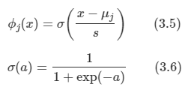
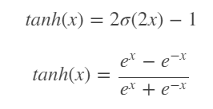
1. Intro
u : input 영역에서 basis function의 위치를 결정
s : basis function의 영향력을 결정. (scale)
Sigmoid basis function에서 $σ\left(a\right) 는$ logistic sigmoid function으로 tanh 함수의 선형 결합으로 표현할 수 있다.
다양한 basis function
Gaussian basis function
Sigmoid basis function - tanh function
-1 vertical shift
½ horizontal squeeze
2 vertical stretch

Slide 10
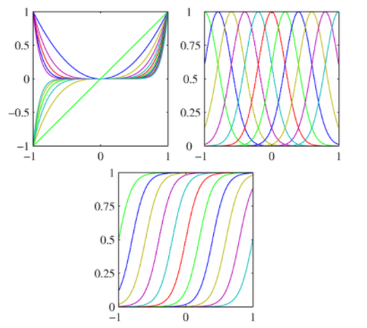
1. Intro
다양한 basis function
- 각각 색깔마다 서로 다른 basis function이 됨.
다항식 가우시안 시그모이드

Slide 11
Maximum likelihood and least squares

Slide 12
2. Maximum likelihood and least squares
Gaussian noise가 포함된 target t에 대한 함수는 다음과 같다.
이때 e 는 평균이 0이고 분산이 $β^{−1}$인 Gaussian random variable이다.
이를 확률식으로 표현하면 다음과 같다.
이때의 조건부 평균은 다음과 같다.

Slide 13
2. Maximum likelihood and least squares
위 식을 MLE를 구하기 위해 전개한다. 이때 $X= x_{1},…,x_{N}$ 이고 $t= t_{1},…,t_{N}$이다.
이후 여기에 log를 취해주어 계산을 편하게 한다.

Slide 14
2. Maximum likelihood and least squares
1장 내용

Slide 15
2. Maximum likelihood and least squares
마찬가지로 계산할 수 있다.

Slide 16
2. Maximum likelihood and least squares
w에 대해 극대화

Slide 17
2. Maximum likelihood and least squares
...??

Slide 18
2. Maximum likelihood and least squares
$w_{0}의$ 의미

Slide 19
2. Maximum likelihood and least squares
$w_{0}의$ 의미
target들의 평균과 basis function의 평균들의 weighted sum 의 차이를 보정하는 역할

Slide 20
2. Maximum likelihood and least squares
$β$에 대해 최대화

Slide 21
Sequential learning

Slide 22
3. Sequential learning
이전까지의 방법들은 전체 데이터를 한번에 사용해서 처리하는 batch 방식이다.
하지만 데이터의 양이 많아질 수록 위의 방식이 한계를 가질 수 있어서 Sequential한 방법이 필요하다.
이러한 방식을 on-line 방식이라고하며 Stochastic gradient decent 방식을 적용한다.
이때 $η$는 Learning rate를 의미하고 $τ$는 반복 횟수를 의미한다.

Slide 23
Regularized least squares

Slide 24
4. Regularized least squares
1장에서 정규화를 통해 overfitting을 방지했다.
에러함수는 이러한 형태를 갖는다.
이때 $λ$는 regularization coefficient로 $E_{D}\left(w\right)$와 $E_{w}\left(w\right)$ 사이의 가중치를 조절한다.

Slide 25
4. Regularized least squares
weight decay

Slide 26
4. Regularized least squares
weight decay

Slide 27
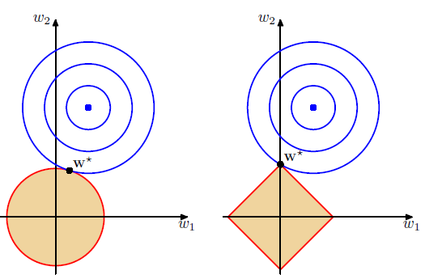
4. Regularized least squares
왼쪽은 q = 2 (Ridge) 이고 오른쪽은 q = 1 (Lasso)이다.
이때 regularization 기능으로 인해 노란색 영역에서만 w값을 가질 수 있다.
파란 원은 잔차가 같은 지점을 연결한 곡선이다.

Slide 28
Multiple outputs

Slide 29
5. Multiple outputs
이전까지 output t가 하나의 값이라고 했다면 이를 vector로 확장한다.

